Slide 1
Подбор интерактивного оборудования для учебного кабинета

Slide 2
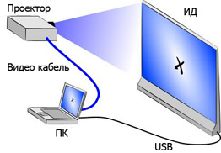
Интерактивное оборудование

Slide 3
Выбор проектора DLP или LCD ?

Slide 4
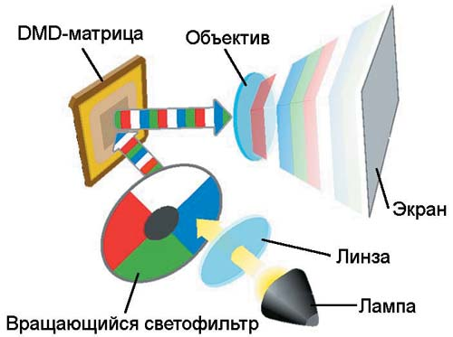
Технология DLP
Преимущества
Высокий уровень контрастности и глубокий черный цвет.
Отличная равномерность цветового тона по площади экрана.
Отсутствие «пикселизации».
Отсутствие деградации изображения.
Надёжность и долговечность основных компонентов системы.
Компактность.

Slide 5
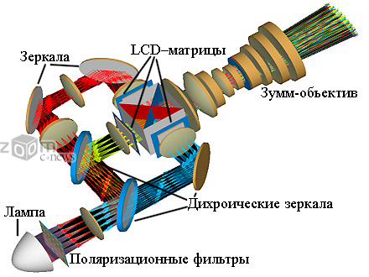
Технология LCD
Преимущества
Более высокая цветовая насыщенность изображения.
Четкость компьютерных изображений.
Более высокая световая эффективность.
Отсутствие «радужного эффекта».

Slide 6
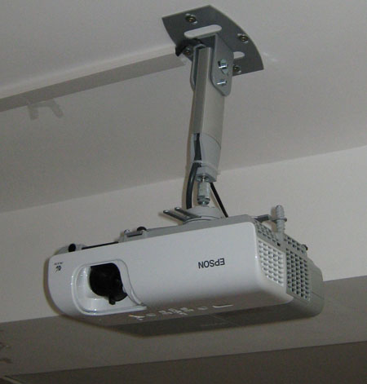
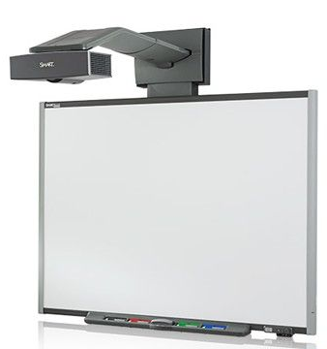
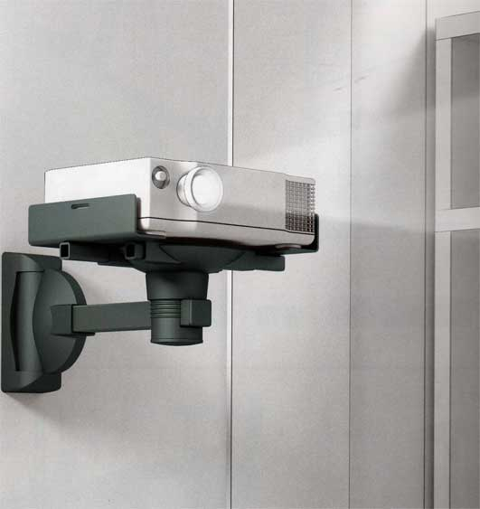
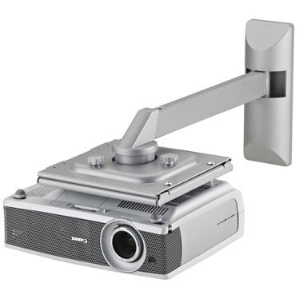
Способы установки проекторов

Slide 7
Выбор интерактивной доски

Slide 8
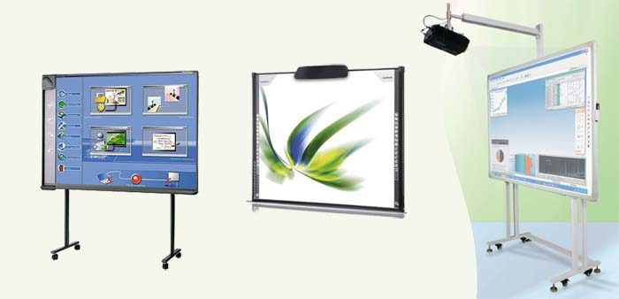
Виды интерактивных досок
Сенсорная аналого-резистивная технология
Электромагнитная технология
Лазерная технология
Ультразвуковая/ инфракрасная технология
Микроточечная технология
Емкостная технология

Slide 9
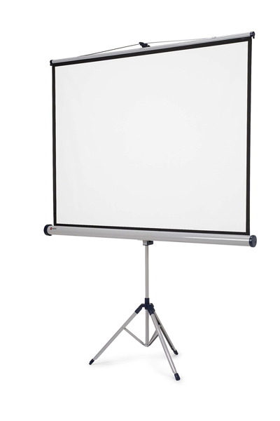
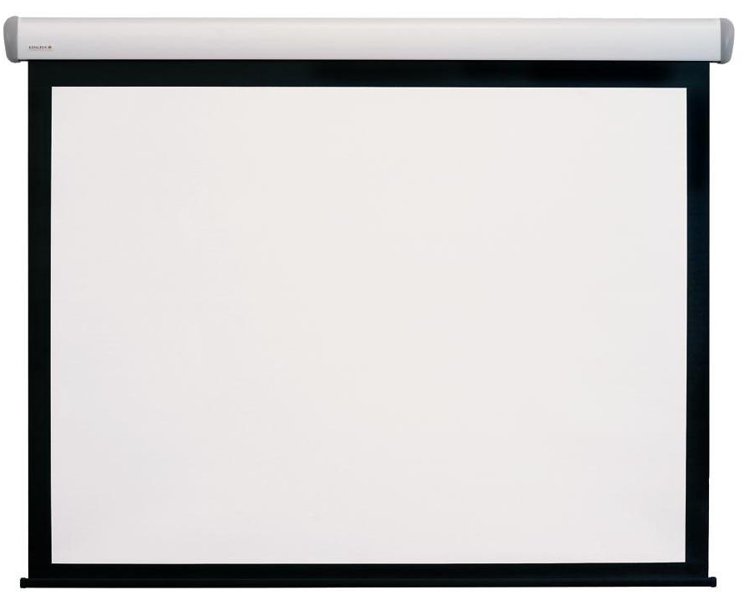
Экран для проектора

Slide 10
Мое мнение насчет интерактивных досок на основе электромагнитного принципа:
- для работы необходимы электронные маркеры, которые необходимо заряжать и стараться не потерять (в комплекте идут 2 штуки)
- рабочая поверхность твердая и не предназначена для письма на ней обычными сухостираемыми маркерами для досок
- поверхность доски прочная и устойчива к повреждениям и царапинам.
Мое мнение насчет интерактивных резистивных досок:
- рабочая поверхность мягкая и не устойчива к повреждениям (такое ощущение, что ее можно проткнуть (например, шариковой ручкой) или разрезать ножом).
- Для работы можно использовать любые не острые предметы (специальные маркеры, указки, палец и так далее)
- более простое исполнение доски
- можно писать на них сухостираемыми маркерами (идут в комплекте и можно докупить)
В целом хочу сказать еще, что для общеобразовательных учреждений, детских садов и прочих других заведений, где есть дети, лучше использовать доски электромагнитные, так как дети могут легко повредить резистивную доску какими-либо острыми предметами (шариковыми ручками, ключами и подобным). Так же еще стоит иметь ввиду, что программное обеспечение очень сильно различается от фирмы к фирме.

Slide 11
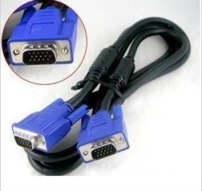
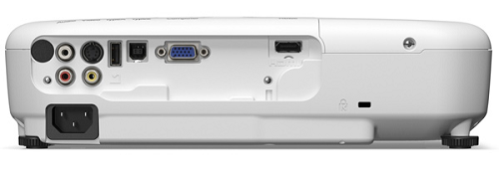
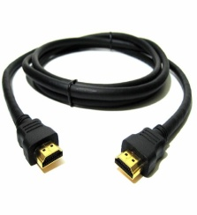
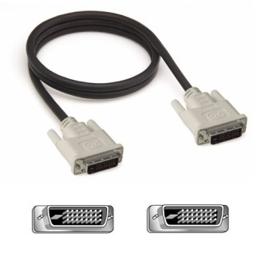
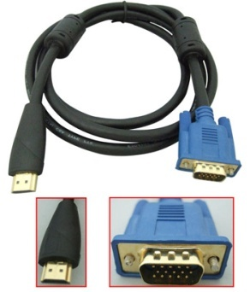
Подключение оборудования

Slide 12
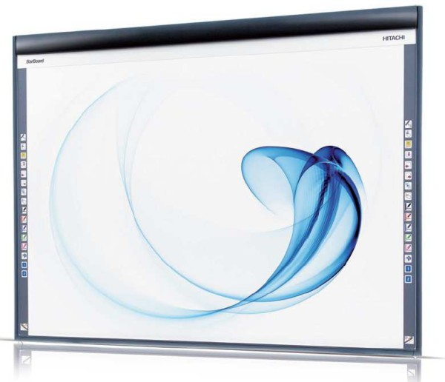
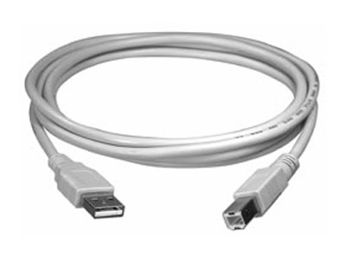

Slide 13
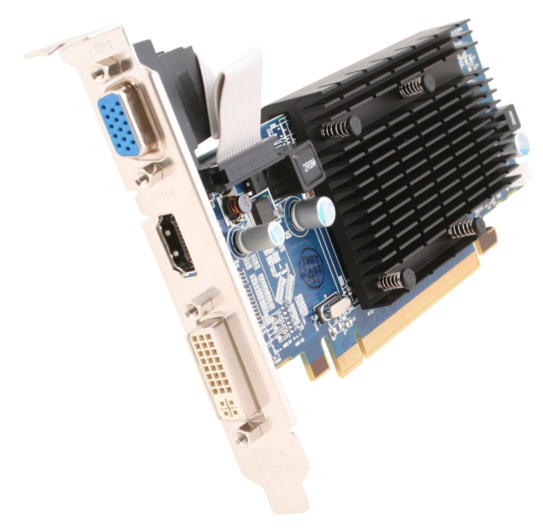
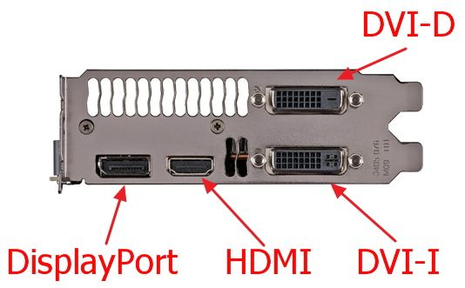
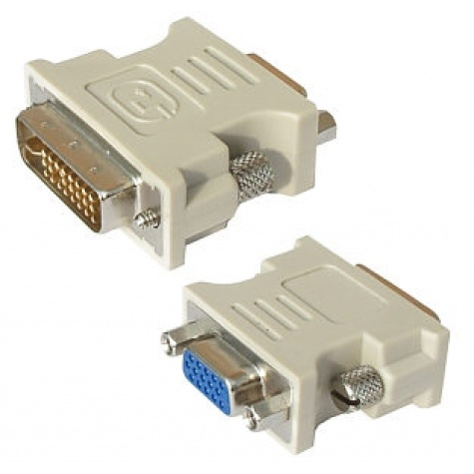
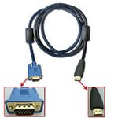

Slide 14
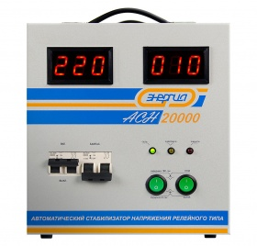
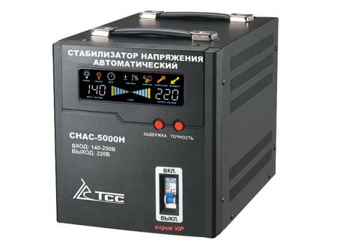
Стабилизаторы напряжения

